Slide 1

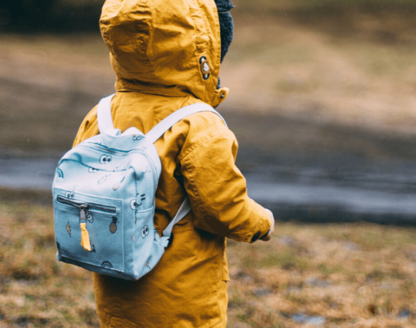
Jak wzmacniać zdrowie psychiczne naszych dzieci?

Slide 2

10. X - Światowy Dzień Zdrowia Psychicznego
20-30 % dzieci wymaga specjalistycznej pomocy w zakresie wzmacniania zdrowia psychicznego
Zaburzenia emocjonalne, dezadaptacyjne w zakresie radzenie sobie ze stresem, zaburzenia lękowe, zaburzenia depresyjne
Profilaktyka zdrowia psychicznego dzieci i młodzieży

Slide 3
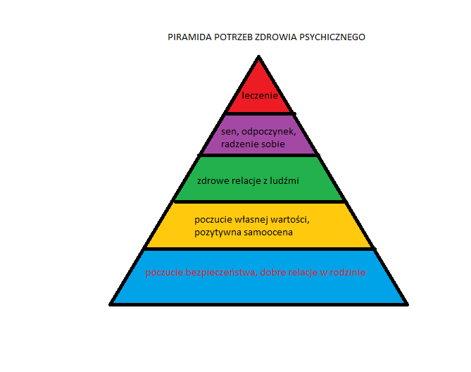
Zdrowie psychiczne
Wielopłaszczyznowość oddziaływań
Poziomy profilaktyki

Slide 4
Czynniki wzmacniające odporność psychiczną
Zadbaj o sen i odpoczynek
głęboka relacja i poczucie bezpieczeństwa
Odżywianie
Uwolnij emocje
Zdrowie psychiczne
dzieci i nastolatków
Wzmocnij
samoocenę
Zarządzanie stresem
Szacunek dla innych

Slide 5
Zdrowe relacje rodzinne i poczucie bezpieczeństwa
Zasada 1 na 5
1 konstruktywna uwaga – 5 pozytywnych wzmocnień (tego czego dziecko dobrze zrobiło)
Jasno określone wymagania
Obowiązki „szyte na miarę”
Jasne stawianie granic
Docenianie sukcesów dziecka
Świętowanie rocznic
Wzajemny szacunek dzieci do rodziców i rodziców do dzieci

Slide 6
Poczucie własnej wartości i samocena
Wzmacnianie poczucia własnej wartości
- Opisuj rzeczywistość
Używaj komunikatów typu „ja”
Doceniaj szczegóły
Pozwalaj rozwiązywać problemy
Zaakceptuj błędy

Slide 7
Pewność siebie!!!
Pewność siebie to SUPERMOC – inwestuj w dowartościowywanie samooceny swoich dzieci!!!
Rodzice nie mają uczyć dzieci jak stać się ideałem, ale zadaniem rodziców jest nauczyć dzieci że są w PORZĄDKU TAKIE JAKIE SĄ!!!
Nie porównywanie dziecka z innymi
Bycie sobą!

Slide 8
Zdrowe relacje z ludźmi
Szacunek do innych
Asertywność w relacjach
Dbanie o siebie
Obrona własna

Slide 9
Higiena fizyczna i psychiczna
Odpoczynek i odpowiednio długi sen
- 0-3 m-c 14-17 godzin
- 4-11 m-c – 12-16 godzin
- 1-2 latka – 10-13 godzin
- 3-4 10-13 godzin
- 4-10 lat 8-10 godzin
- Nastolatki – 9-13 godzin

Slide 10
Przeciążenia sensoryczne
Układa nerwowy musi przetworzyć więcej bodźców niż jest w stanie
Jest tak samo niebezpieczne, jak niedostymulowanie, a nawet gorsze
Nuda nie zawsze jest zła

Slide 11
Mechanizmy radzenie sobie ze stresem
Problemy psychosomatyczne spowodowane stresem
- Problemy z pamięcią
- Trudności z koncentracją
- Bóle głowy, kręgosłupa
- Uczucie przewlekłego zmęczenia
- Obniżenie odporności
- Choroby metaboliczne

Slide 12
Relaksacja – dobra nauka odpoczynku
Ćwiczenia oddechowe
Zamknij oczy i posłuchaj
Chwila ciszy – wsłuchanie się w dźwięki dookoła
Wierszyki, masażyki
Kontakt, przytulenie, bliskość fizyczna

Slide 13
Dobre praktyki
15 minut dziennie:
Bez TV
Bez telefonu
Bez innych osób
Sam na sam z dzieckiem

Slide 14
Dobre praktyki
Telefon
Określić czas
Sprawdzić treści
Używać do godziny 18.00
Zasady takie same dla całej rodziny
Jeden wspólny posiłek bez elektroniki

Slide 15
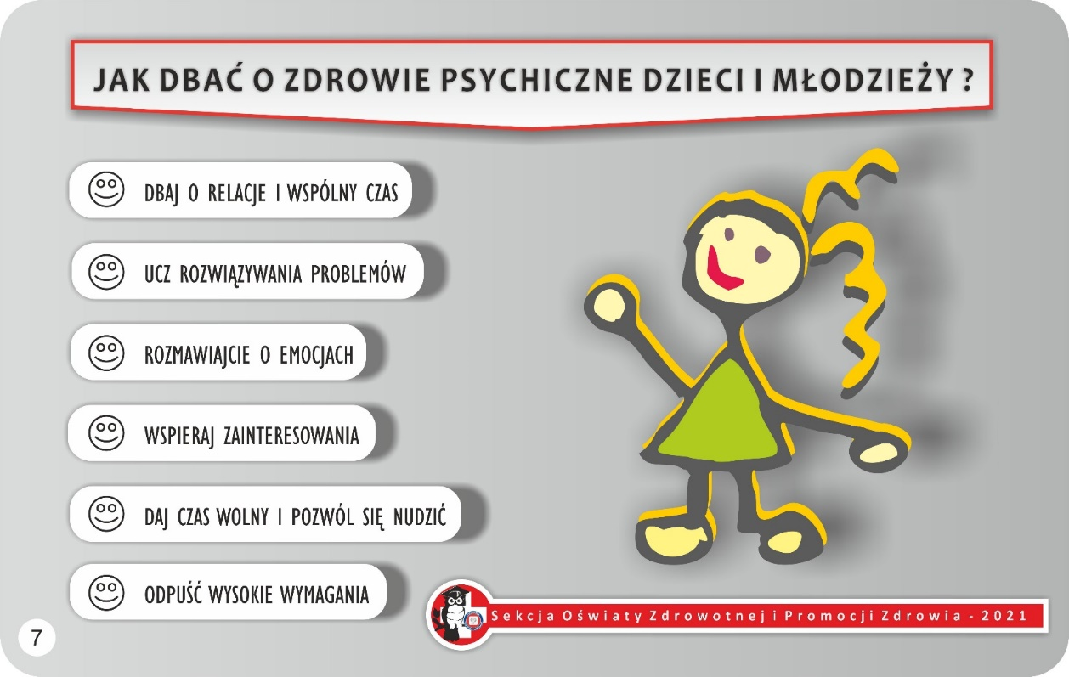
Czynniki sprzyjające utrzymaniu zdrowia psychicznego

Slide 16
Kryzys psychiczny
Gdy dziecko/nastolatek nie potrafi poradzić sobie z jakąś sytuacją
Stres szkolny
Problemy w relacjach
Problemy rodzinne
Internet, komputer

Slide 17
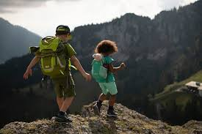
Najlepszą profilaktyką będzie „plecak kompetencji i umiejętności”, w który wyposażymy dziecko przez kryzysem

Slide 18
Dziękuję za uwagę
Katarzyna Szepieniec
Psycholog szkolny

